Slide 1
Gruppo di lavoro Polizza Sanitaria RBM: Componenti: Rosella Asti , Ilaria Binaglia, Simona Bortot, Attanasio Candela, Roberto Gomezel, Lorena Stellato, Roberto Michinelli
Questionario Polizza RBM
Torino 19/20 giugno 2019

Slide 2
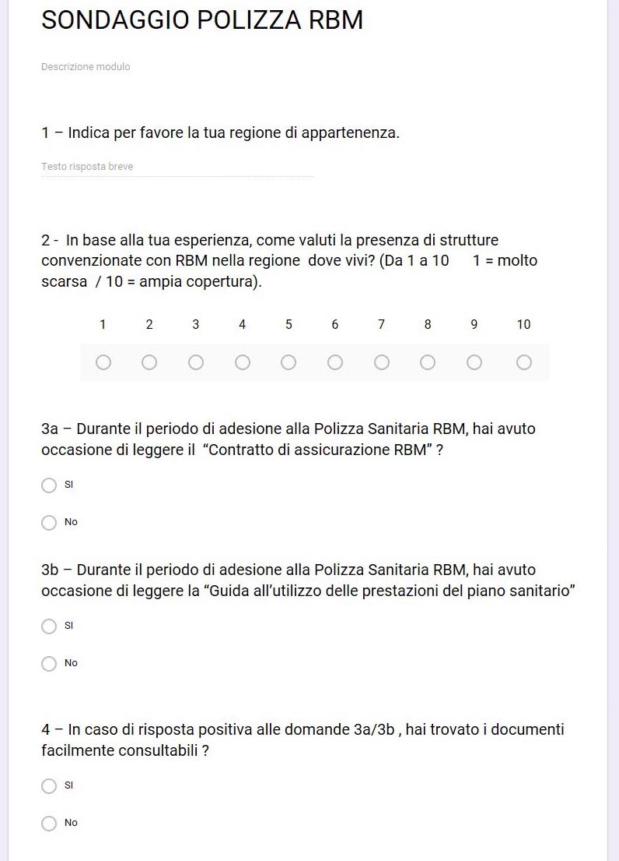

Slide 3
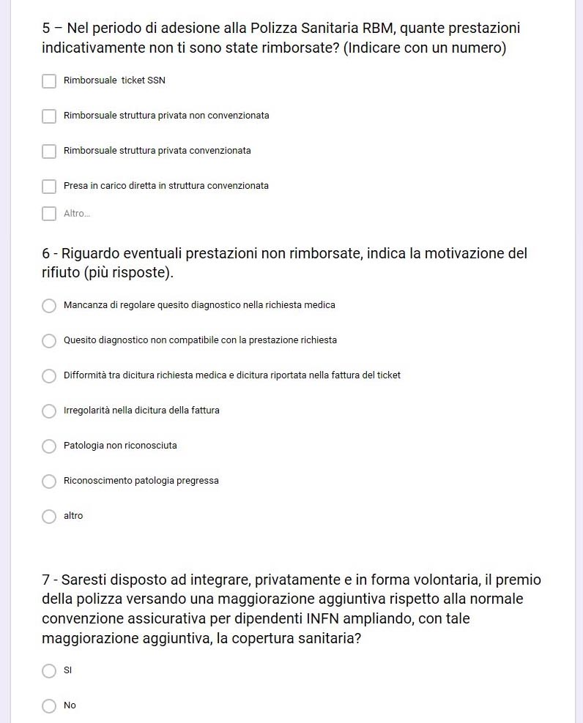

Slide 4
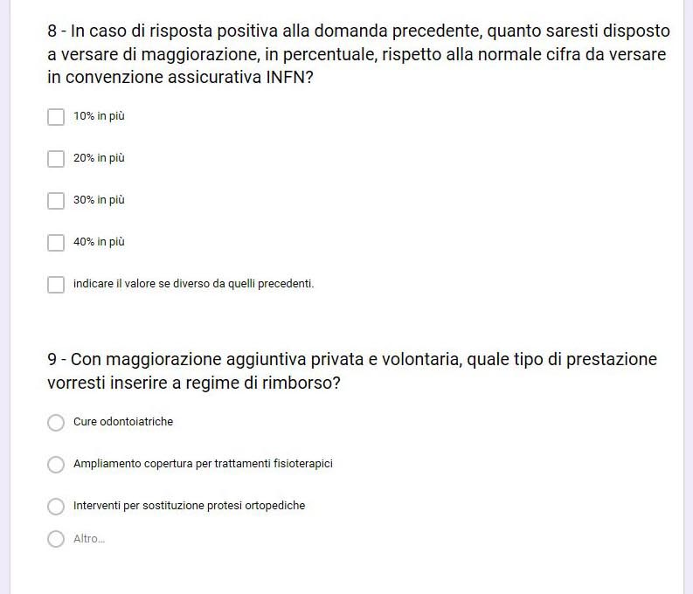

Slide 5
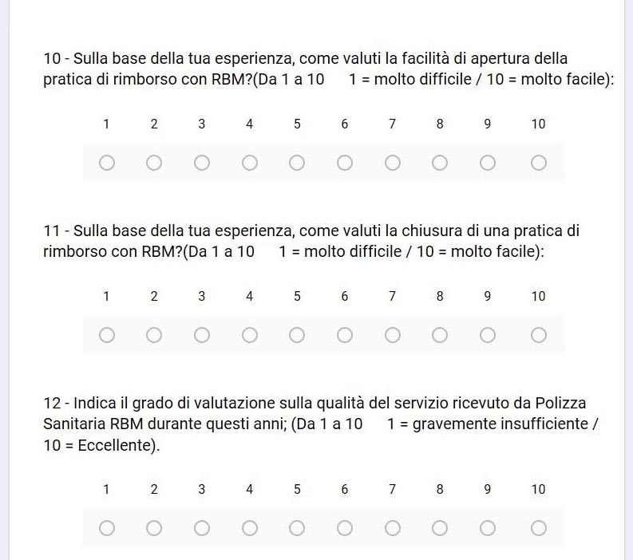

Slide 6
Nel caso ci siano segnalazioni, preghiamo inviarle a: rapp_tta_wg_unisalute@lists.infn.it Grazie per l’attenzione!
Gruppo di lavoro TTA - UNISALUTE
Pavia 06/07 giugno 2018

